Slide 1


Slide 2
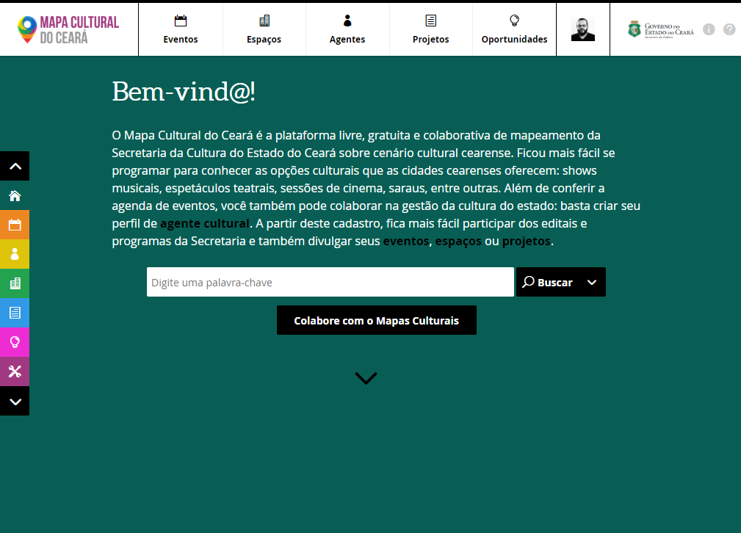


Slide 3
ACESSÍVEL

Slide 4
6.530.000
Deficientes visuais

Slide 5
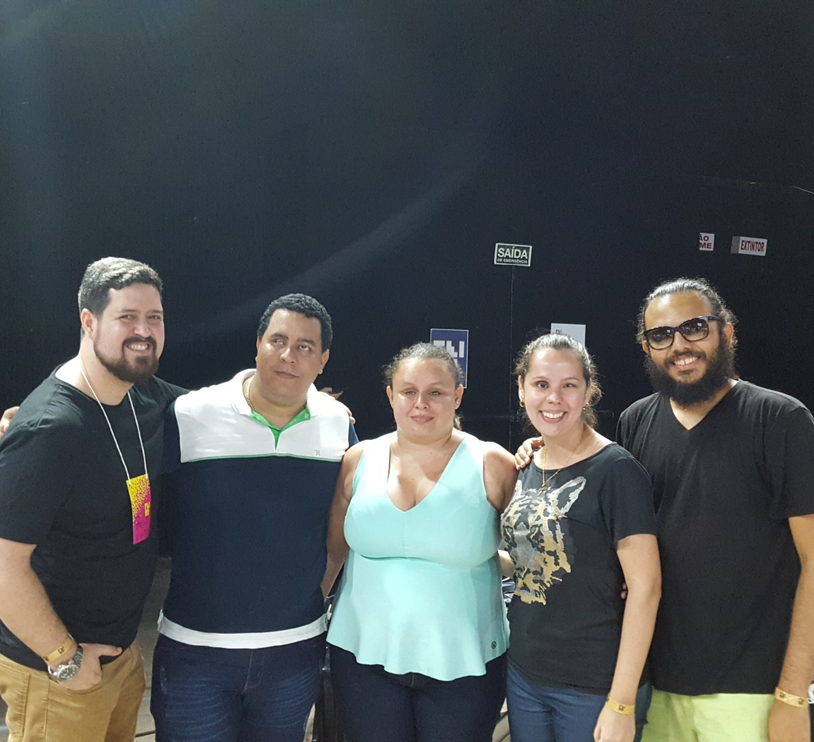
PAULO VICTOR LOUREIRO JIMMY MACEDO CESAR, THAMILE, LARA

Slide 6
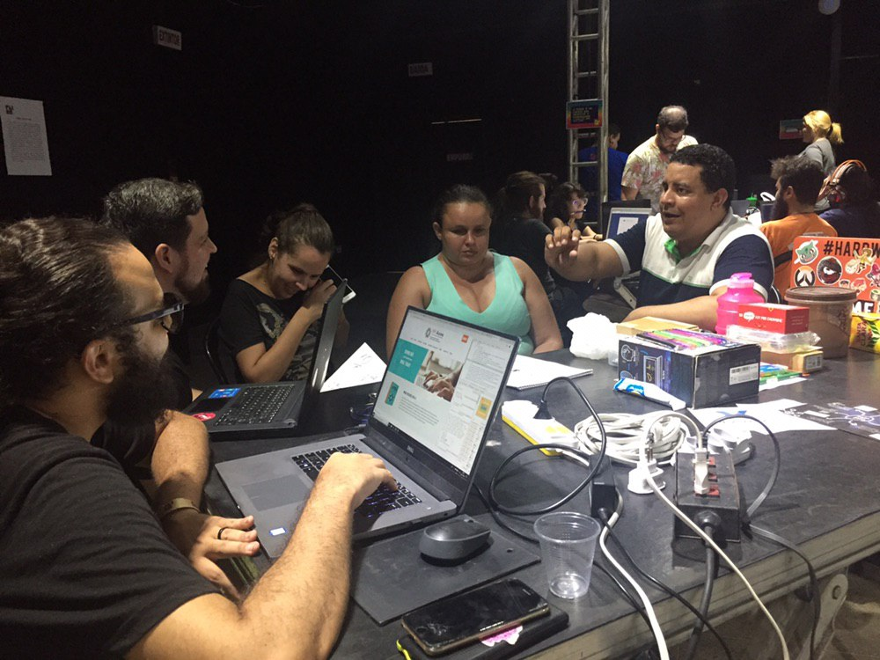

Slide 8
Notes:
PROPÓSITO
PROPORCIONAR UMA MELHOR ACESSIBILIDADE PARA CEGOS E PESSOAS COM BAIXA VISÃO

Slide 9
BAIXA VISÃO
Ajustes do tamanho de fonte
Variações de Contraste de Tela
CEGOS
Aprimoração da experiência por leitores de telas.

Slide 10
O QUE FIZEMOS?
48 HORAS DE TRABALHO
1.200 LINHAS DE CÓDIGO

Slide 11
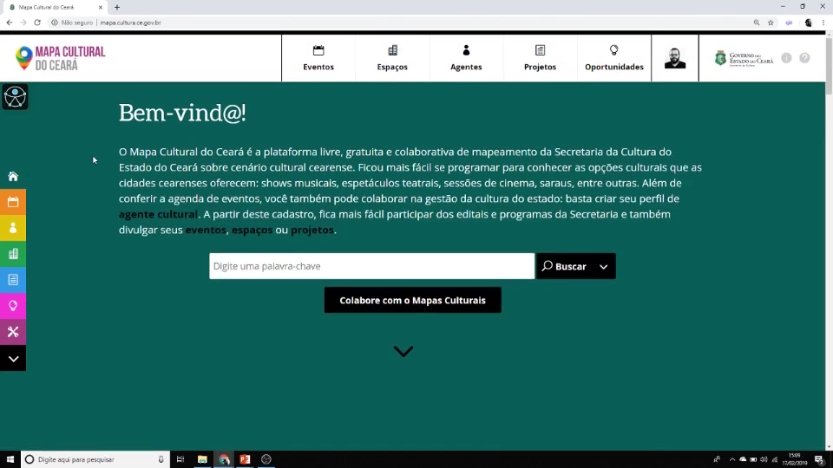

Slide 12

Sem o nosso sistema...

Slide 13

COM o nosso sistema...

Slide 14
O QUE O MAPA CULTURAL PRECISA FAZER?
Importar arquivos
Copiar 3 linhas de código
Menos de 2 minutos de trabalho
Nenhum custo adicional com infraestrutura

Slide 15
Continuidade...
Novos colaboradores (UX Ddesigners e Desenvolvedores)
Comunidade de usuários com deficiência para testar e sugerir aprimoramentos
Expansão da aplicação para outras plataformas
Serviço de Assessoria

Slide 16
OBRIGADO

